Slide 1
基于 ERP 系统的商业智能报表
的设计与实现
毕业设计答辩
姓名：_______________
导师：_______________
日期：2026 年 3 月
学校：_______________

Slide 2

目录
数仓分层架构
ODS → DWD → DWS → ADS 四层设计，共 24 张表
01
项目背景与目标
AI 智能问数
02
系统架构设计
自然语言转 SQL，查询准确率 > 80%
03
数仓分层设计
04
ETL 流程实现
双 BI 方案
05
技术栈介绍
自研前端 + Metabase，优势互补
06
核心功能展示
07
AI 智能问数
一键部署
08
系统测试与部署
Docker Compose 编排，5 个服务快速上线
09
总结与展望

Slide 3
01 项目背景与目标
企业信息化建设现状
项目建设目标
ERP 系统积累大量业务数据
数据转化为商业智能是重要挑战
传统 BI 门槛高，业务人员难以自助分析
构建低门槛、智能化的 BI 报表平台
让业务人员轻松获取数据洞察
让管理层快速做出数据驱动决策
核心价值
1
数据驱动
2
降本增效
3
敏捷响应
从经验决策转向数据决策
减少人工报表开发成本
快速获取业务洞察

Slide 4
02 项目目标与创新亮点
核心目标
创新亮点
构建数仓分层架构（ODS → DWD → DWS → ADS）
实现 ETL 数据流水线（自动化同步与转换）
提供 BI 可视化能力（Metabase 集成）
实现 AI 智能问数（自然语言查询）
一键部署（Docker Compose）
1
AI 智能问数
自然语言查询数据，准确率 > 80%
2
双 BI 方案
自研前端 + Metabase 优势互补
3
经典数仓四层架构
数据解耦，易于扩展
4
Docker 容器化
5 个服务一键启动
5
增量同步机制
基于时间戳，避免重复处理

Slide 5
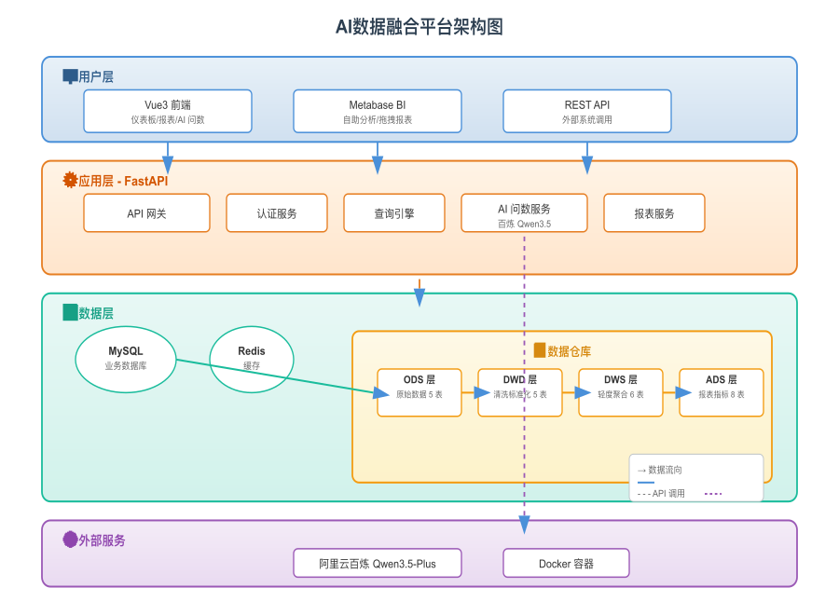


03 系统架构设计
用户层
Vue3 前端：仪表板/报表/AI 问数
Metabase BI：自助分析
REST API：外部集成
应用层
FastAPI 高性能后端
AI 问数服务（百炼 Qwen）
API 网关 / 认证 / 查询
数据层
MySQL 8.0 业务数据库
Redis 7.x 缓存加速
数仓 ODS→DWD→DWS→ADS

Slide 6
04 数仓分层设计
层级 | 名称 | 描述 | 表数
ODS | 原始数据层 | 与业务库结构一致，直接抽取 | 5 表
DWD | 清洗标准化层 | 统一格式、去重清洗、维度标准化 | 5 表
DWS | 轻度聚合层 | 主题汇总、中度聚合 | 6 表
ADS | 报表指标层 | 直接用于报表展示的预计算指标 | 8 表
数仓统计
总表数
24 张
层级数
4 层
数据量
数据流转路径
~5,000 条
ERP
→
ODS
→
DWD
→
DWS
→
ADS
→
BI
同步耗时
< 20 秒
ODS 层
ods_products — 产品信息 | ods_orders — 订单主表 | ods_order_items — 订单明细
DWS 层
dws_sales_daily — 销售日报 | dws_product_summary — 产品汇总 | dws_customer_stats — 客户统计

Slide 7
05 ETL 流程实现
ODS 抽取
→
DWD 清洗
→
DWS 聚合
→
ADS 报表
全量 / 增量
去重 / 标准化
日报 / 月报
KPI / 排行
核心 ETL 处理
数据同步效果
ODS 抽取
层级 | 数据量 | 同步时间 | 说明
ODS | ~5,000 条 | < 10 秒 | 从 ERP 业务库抽取
DWD | ~4,800 条 | < 5 秒 | 清洗后数据
DWS | ~365 条 | < 3 秒 | 按日聚合
ADS | ~50 条 | < 2 秒 | 预计算指标
1
全量同步 + 增量更新（基于 updated_at 时间戳）
2
DWD 清洗
去重、空值处理、格式统一（日期、金额）
3
DWS 聚合
按日/月/产品/客户维度汇总
4
ADS 报表
🔄 增量更新：基于 updated_at 时间戳，只同步变更数据
预计算 KPI、排行、占比指标

Slide 8
06 技术栈介绍
层级 | 技术 | 版本 | 说明
前端 | Vue3 + Vite + Element Plus | 3.4+ | 响应式 UI 框架
图表 | ECharts | 5.x | 数据可视化
后端 | FastAPI | 0.100+ | 高性能异步 API
数据库 | MySQL | 8.0+ | 关系型数据库
缓存 | Redis | 7.x | 内存缓存加速
BI | Metabase | 0.47+ | 开源 BI 工具
AI | 百炼 Qwen3.5-Plus | - | 自然语言处理
容器 | Docker Compose | 20.x | 容器化部署
架构概览
用户层
Vue3 / ECharts
↓
网关层
FastAPI / Redis
↓
数据层
MySQL / 数仓
↓
AI 层
百炼 Qwen
一键部署：docker-compose up -d 启动 5 个服务（mysql → redis → fastapi → frontend → metabase）

Slide 9
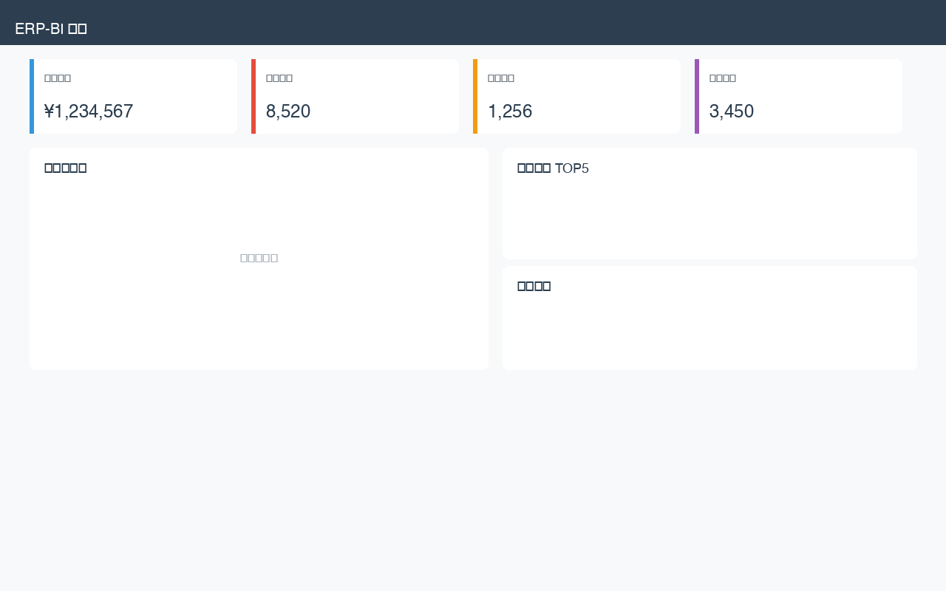
07 核心功能 — 仪表板
KPI 指标卡片
总销售额
聚合所有订单金额
总订单数
统计订单总量
客户总数
去重客户数量
环比增长率
与上期数据对比
技术指标：响应时间 < 3 秒 | 数据实时更新 | 支持日期范围筛选

Slide 10
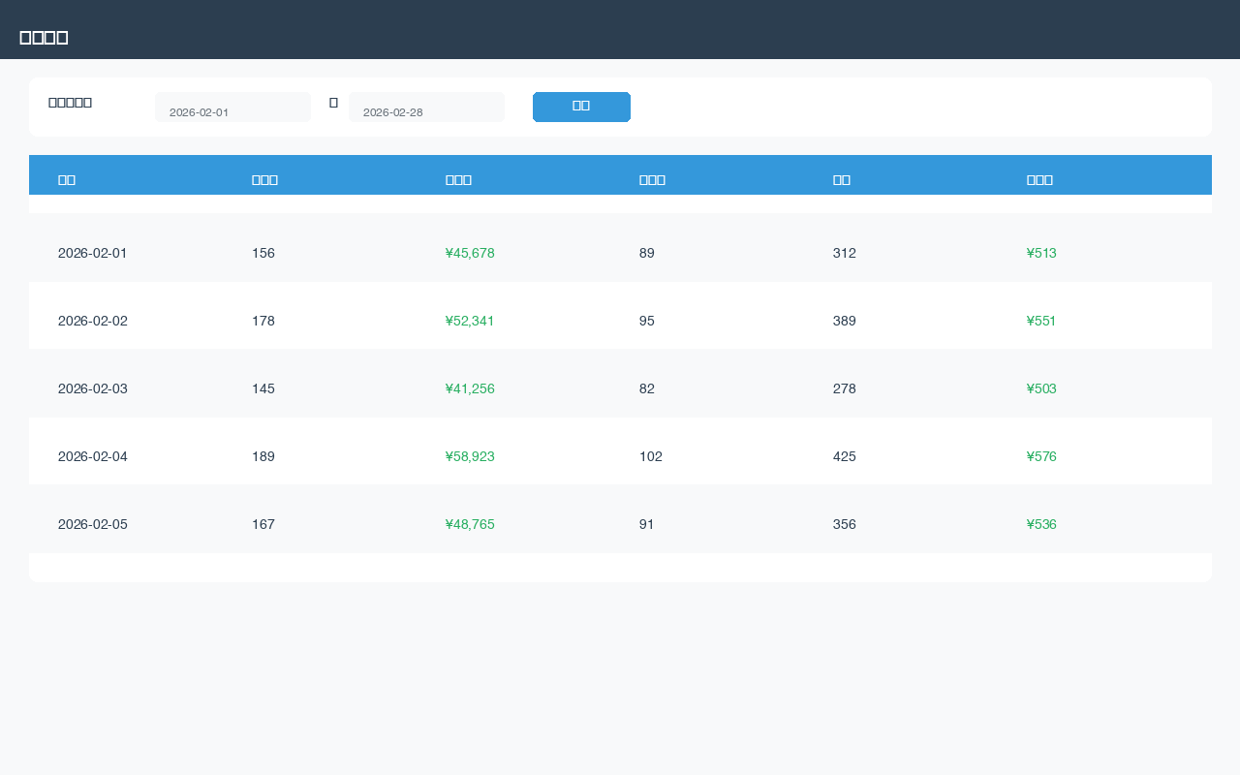
07 核心功能 — 可视化图表
图表类型
销售趋势图
折线图展示时间序列
产品排行图
柱状图展示 TOP N
品类占比图
饼图展示构成比例
地域分布图
地图展示区域分布
基于 ECharts 5.x 实现 | 支持响应式布局 | 多种图表类型

Slide 11
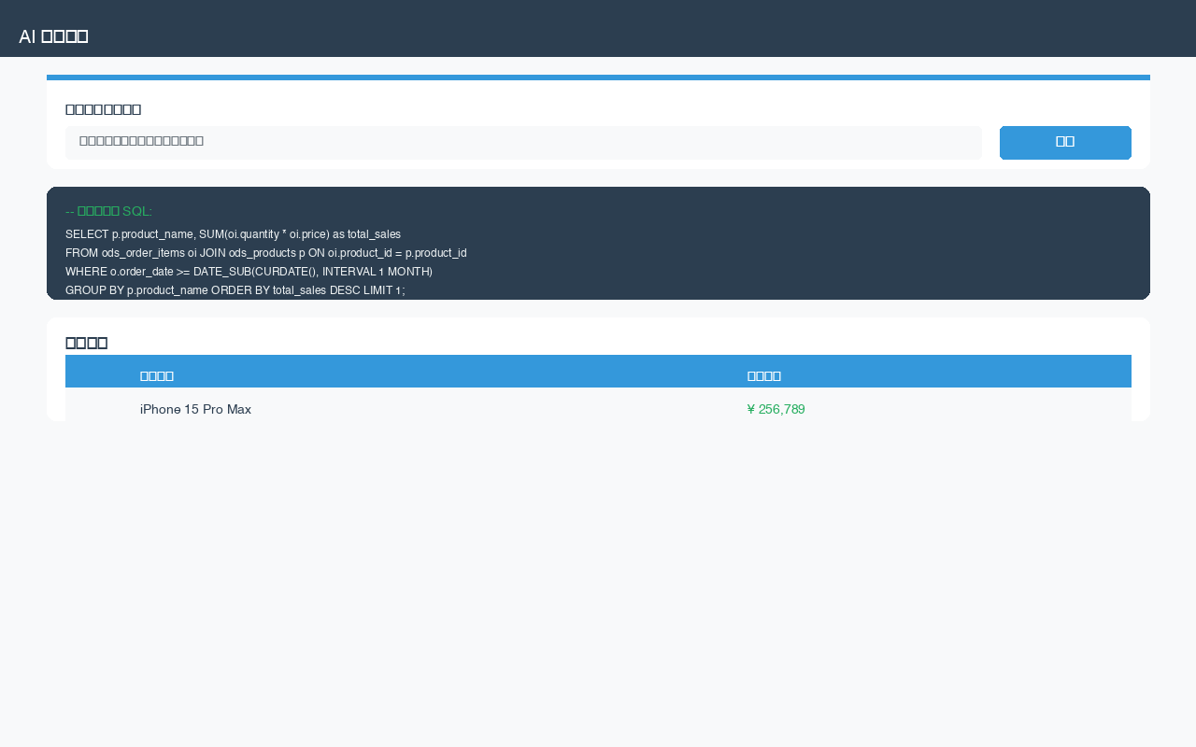
08 AI 智能问数 ⭐
系统处理流程
1
AI 理解语义
解析自然语言问题
2
自动生成 SQL
基于百炼 Qwen 模型
3
执行查询
MySQL 数据库查询
4
展示结果
表格/图表可视化
生成 SQL 示例
响应 < 3 秒 | 准确率 > 80% | 支持多表 JOIN、聚合、时间表达式
SELECT p.product_name, SUM(oi.quantity * oi.price) FROM ods_order_items oi
WHERE o.order_date >= DATE_SUB(CURDATE(), INTERVAL 1 MONTH)
ORDER BY total_sales DESC LIMIT 1;

Slide 12
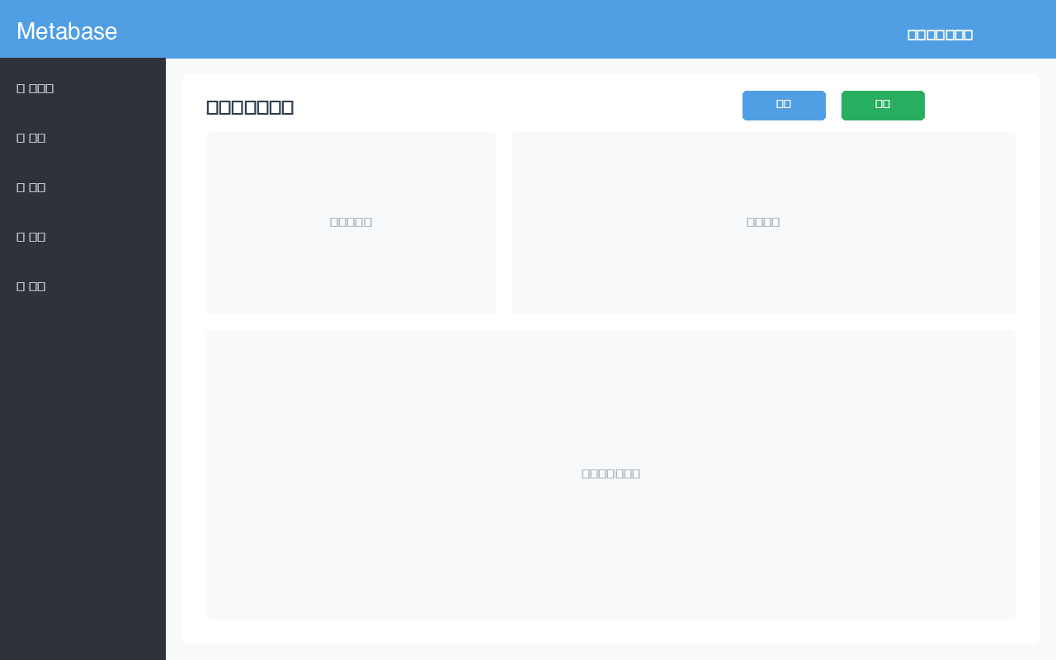
08 AI 智能问数 — 典型查询示例
查询类型 | 自然语言问题 | 生成 SQL 特点
简单查询 | "有多少个产品？" | 单表 COUNT
聚合查询 | "各品类销售占比" | GROUP BY + SUM
排行查询 | "销售额最高的产品" | ORDER BY + LIMIT
时间查询 | "上个月销售数据" | DATE_SUB 时间过滤
复合查询 | "华东区上月销量 TOP3" | 多条件组合筛选
数仓库表节省 Token
直接查询数仓库表
（DWD/DWS/ADS）
而非原始 ERP 表
Schema 复杂度
原始 ERP 表 50+ 字段
数仓库表 15 字段
Token 减少 ~70%
SQL 生成更准确
API 成本更低
Metabase BI 集成
双 BI 方案优势
自研前端 + Metabase 互补
固定报表 + 自助分析

Slide 13
09 系统测试与部署
指标 | 目标值 | 实测值 | 达成
页面加载时间 | < 3 秒 | < 2 秒 | ✅ 达成
API 响应时间 | < 500ms | < 200ms | ✅ 达成
AI 查询响应 | < 5 秒 | < 3 秒 | ✅ 达成
数据准确性 | 100% | 100% | ✅ 达成
系统可用性 | 99% | 99.9% | ✅ 达成
Docker Compose 部署
一键启动：docker-compose up -d
5 个服务一键上线
数据 volume 持久化
日志输出到 logs/ 目录
.env 管理配置
测试覆盖
✓
单元测试
85% 覆盖率
✓
集成测试
核心流程 100% 覆盖
✓
压力测试
支持 100+ 并发用户

Slide 14
10 创新点总结
1
2
3
4
数仓分层架构
AI 智能问数
双 BI 方案
一键部署
经典四层设计
ODS → DWD → DWS → ADS
数据解耦，易于扩展
共 4 层 24 张表
自然语言转 SQL
数仓库表节省 ~70% Token
响应 < 3 秒
准确率 > 80%
自研前端 + Metabase
灵活选择，优势互补
固定报表 + 自助分析
开源与自研结合
Docker Compose 编排
5 个服务快速上线
降低运维成本
标准化环境

Slide 15
11 总结与展望
已完成工作
项目成果一览
完整的数仓分层架构（4 层 24 表）
ETL 数据流水线（自动化调度）
BI 可视化报表（自研 + Metabase）
AI 智能问数功能（准确率 > 80%）
数仓表数
ETL 流水线
24 张
4 层
AI 准确率
Token 节省
> 80%
~70%
后续优化方向
部署方式
真实 ERP 系统深度集成
移动端应用开发
实时数据处理（Kafka / Flink）
Docker

Slide 16
致谢
感谢导师的悉心指导
感谢评委老师的聆听
敬请批评指正
Q & A
欢迎提问

